Slide 1
AUDIÊNCIA PÚBLICA
Lei Orçamentária Anual – LOA 2020
24 de setembro de 2019

Slide 2
Objetivo da Audiência Pública
Apresentação do Projeto de Lei Orçamentária Anual – LOA 2020;
Fundamentação legal:
Lei de Responsabilidade Fiscal – art.48;
Lei Federal 10.257/2001 – Estatuto das Cidades - art. 44;

Slide 3
LEI ORÇAMENTÁRIA ANUAL
Conceito

Slide 4
Lei Orçamentária Anual
É uma lei que estabelece as despesas e as receitas que serão realizadas no próximo ano. O Orçamento anual visa concretizar os objetivos e metas propostas no PPA, segundo as diretrizes estabelecidas pela LDO.
A Lei Orçamentária Anual estima as receitas e fixa as despesas do governo para ano subsequente.
As despesas são fixadas, pois nenhuma despesa pública pode ser executada fora do orçamento. Caso exista necessidade de inclusão de novas despesas, deverá ser elaborado projeto de lei para aprovação do legislativo, onde deve constar a origem dos recursos para a nova despesa;
Fundamentação legal:
Constituição Federal - art. 165;
Lei de Responsabilidade Fiscal artigo 5º;

Slide 5
Integração entre as Peças de Planejamento
PPA – Plano Plurianual
(4 exercícios)
Planejamento de Ação Governamental
LDO A1
Diretrizes Orçamentárias
LOA A4
Execução da Ação Orçamentária
LDO A2
Diretrizes Orçamentárias
LDO A3
Diretrizes Orçamentárias
LDO A4
Diretrizes Orçamentárias
LOA A3
Execução da Ação Orçamentária
LOA A2
Execução da Ação Orçamentária
LOA A1
Execução da Ação Orçamentária
Prioridades
Orientações

Slide 6
Integração entre as Peças de Planejamento
Não podem ser criados novos programas ou ações no orçamento sem que exista a compatibilidade entre as três peças orçamentárias; As alterações via projeto de lei devem contemplar as três peças;
A criação de novas dotações deve ser objeto de Projeto de Lei a ser apreciado pelo Poder Legislativo;
O Poder Executivo pode remanejar valores entre as dotações existentes, respeitando o índice de remanejamento, bem como demais critérios estabelecidos na LDO;

Slide 7
Exigências Atuais para as Peças Orçamentárias
Participação Social: art. 1º da CF (Estado Democrático de Direitos) e art. 48 LRF (participação popular);
Ênfase nas Realizações e Resultados: ênfase nos fins (sociedade) e não nos meios (administração);
Refletir a realidade: LRF (equilíbrio das contas públicas e metas realistas);

Slide 8
Orçamento x Financeiro
O orçamento público trata-se de uma previsão das receitas e fixação dos gastos;
Não significa dinheiro em caixa e respectivamente dinheiro consignado para os órgãos e unidades orçamentárias;
É necessário acompanhamento da arrecadação de receitas;

Slide 9
Receita prevista
Cenário da Previsão de Receita para o próximo exercício

Slide 10
Composição da Receita
Governo Federal
Contribuintes
FPM
FUNDEB
Saúde
Educação
Assist. Social
IPTU
ISS
ITBI
Taxas
O Desempenho econômico
de qualquer parte, influencia
diretamente na Receita Municipal
IPVA
ICMS
Saúde
Educação
Assist. Social
Governo Estadual

Slide 11
Cenário da Receita

Slide 12
Distribuição das Receitas

Slide 13
Despesa fixada
Metas de Despesa para o próximo exercício

Slide 14
LOA – Estrutura da Despesa
Classificação Institucional Estrutura organizacional de alocação Órgão Unidade | Classificação Funcional “em que” a despesa será realizada Função Subfunção
Estrutura Programática Objetivos do Plano Plurianual - PPA Programa Ação | Natureza da Despesa Detalhamento da despesa Categoria Econômica Grupo de Despesa Modalidade de Aplicação Elemento

Slide 15
Distribuição por Secretaria

Slide 16
Distribuição por Função de Governo

Slide 17
Distribuição por Programas

Slide 18
Distribuição por Programas

Slide 19
Distribuição por Órgão/Elemento de Despesa

Slide 20
Distribuição por Órgão/Elemento de Despesa

Slide 21
Distribuição por Órgão/Elemento de Despesa

Slide 22
Distribuição por Órgão/Elemento de Despesa

Slide 23
Distribuição por Órgão/Elemento de Despesa

Slide 24
Distribuição por Órgão/Elemento de Despesa

Slide 25
Distribuição por Órgão/Elemento de Despesa

Slide 26
Distribuição por Órgão/Elemento de Despesa

Slide 27
Distribuição por Órgão/Elemento de Despesa

Slide 28
Distribuição por Órgão/Elemento de Despesa

Slide 29
Distribuição por Órgão/Elemento de Despesa

Slide 30
Distribuição por Órgão/Elemento de Despesa

Slide 31
Distribuição por Tipo de Despesa

Slide 32
Distribuição por Tipo de Despesa

Slide 33
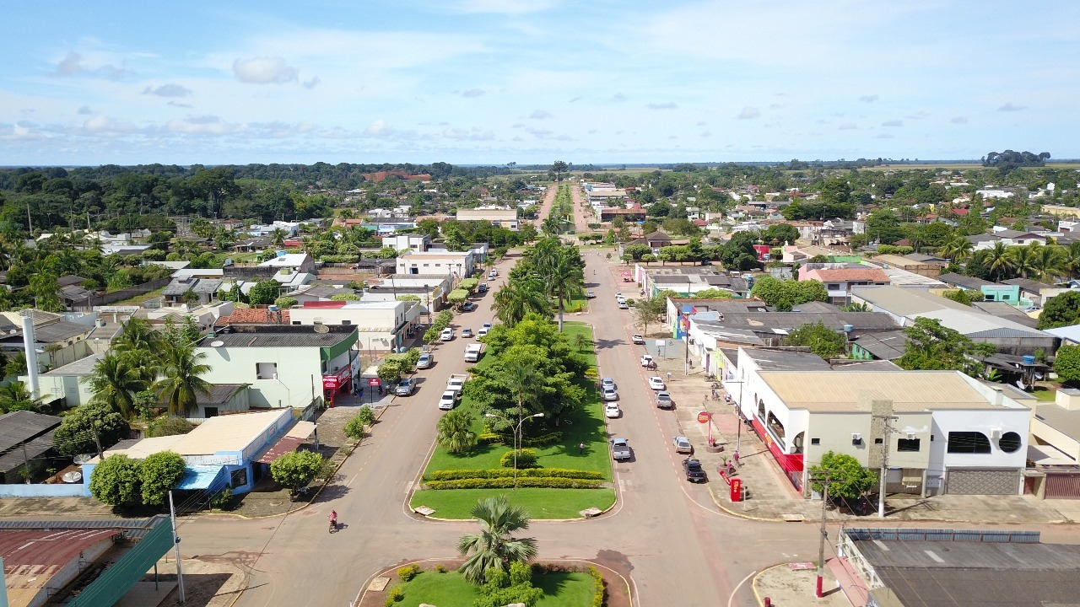
Obrigado!

